Slide 1
Escolha do Tema | Fundamentos Teóricos | Software| Resultados| Referências
DETECTANDO PATOLOGIAS HIPOTRANSPARENTES EM RADIOGRAFIAS PULMONARES ATRAVÉS DE TÉCNICAS DE PROCESSAMENTO DE IMAGEM
Alunos: Henrique Silvestre e Pedro Lucas
Orientador: Euzébio de Souza
Slides
Centro Universitário de Belo Horizonte | UNIBH
03/12/2013
01/13

Slide 2
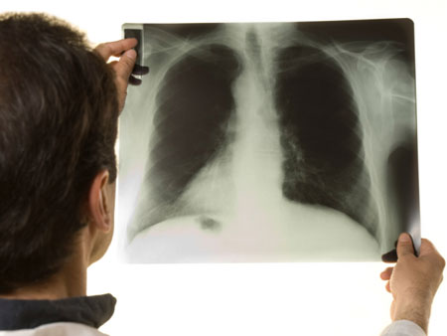

Escolha do Tema | Fundamentos Teóricos | Software| Resultados| Referências
Objetivo
Objetivo
FONTE: https://www.aecc.es
Justificativa
Justificativa
Slides
Centro Universitário de Belo Horizonte | UNIBH
03/12/2013
02/13
Notes:
Objetivos
Justificativa
Motivação

Slide 3
Escolha do Tema | Fundamentos Teóricos | Software| Resultados| Referências
Hipotransparência
Hipotransparência
FONTE: Clinica Escola
FONTE: Clinica Escola
Slides
Centro Universitário de Belo Horizonte | UNIBH
03/12/2013
03/13
Notes:
Definição
Por que acontece Hipotransparência nas Radiografias

Slide 4
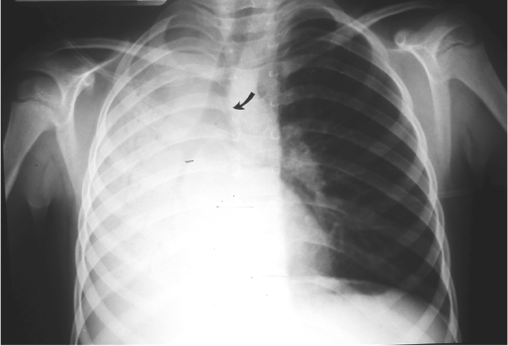
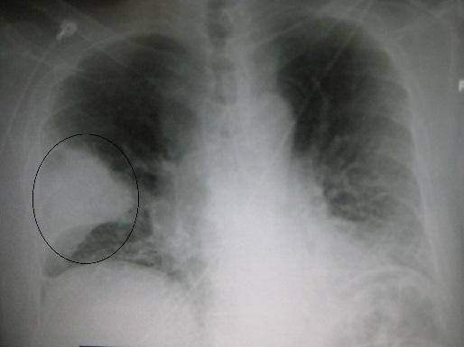
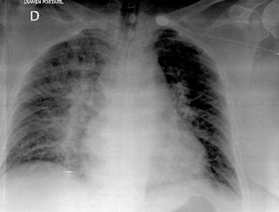
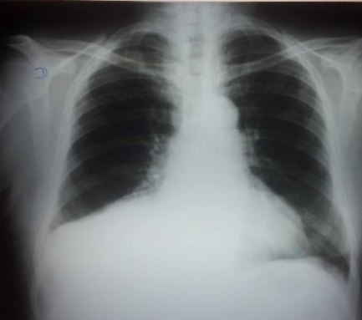
Escolha do Tema | Fundamentos Teóricos | Software| Resultados| Referências
Atelectasia
FONTE: http://pneumoimagem.com.br
Patologias
Pneumonia
FONTE: http://pneumoimagem.com.br
Congestão e Edema Pulmonar
FONTE: http://pneumoimagem.com.br
Derrame Pleural
Slides
Centro Universitário de Belo Horizonte | UNIBH
03/12/2013
04/13
Notes:
Rápida Definição de cada Patologia
Efeito na radiografia

Slide 5
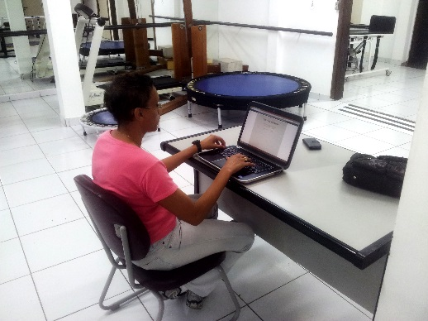
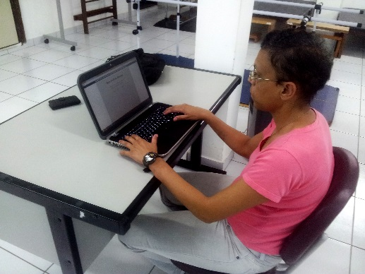
Escolha do Tema | Fundamentos Teóricos | Software| Resultados| Referências
Metodologia
Acessibilidade
Interdisciplinaridade
Homologação
Termo de Consentimento
Slides
Centro Universitário de Belo Horizonte | UNIBH
03/12/2013
05/13
Notes:
Explicar como o Deficiente Visual Utiliza o Computador

Slide 6
Escolha do Tema | Fundamentos Teóricos | Software| Resultados| Referências
Filtro Gaussiano
Equalização do Histograma
Processamento de Imagens
Fonte: http://scikit-image.org
Fonte: WIKIPEDIA – Gaussian Blur
Limiarização
Fonte: (ALENCAR. M, 2012)
Slides
Centro Universitário de Belo Horizonte | UNIBH
03/12/2013
06/13
Notes:
Rápida elucidação sobre as técnicas de processamento de imagens

Slide 7
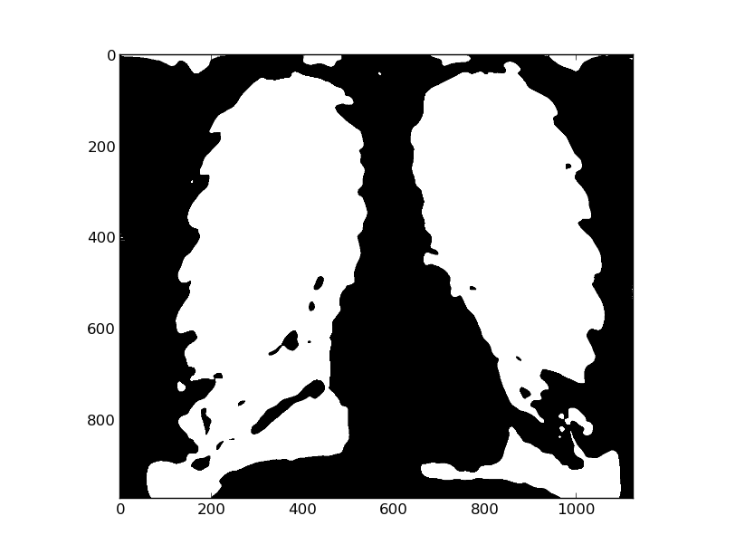
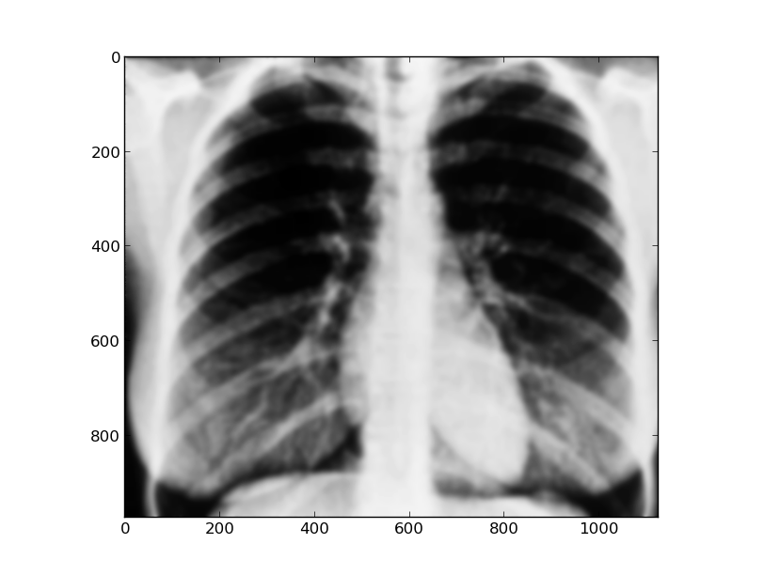

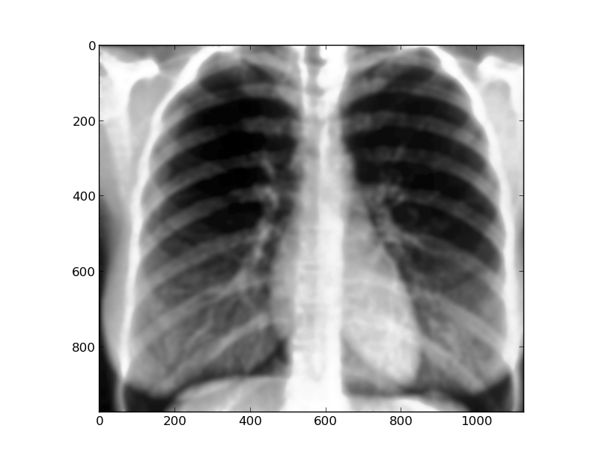
Escolha do Tema | Fundamentos Teóricos | Software| Resultados| Referências
Processamento da Imagem
Processamento de Imagens
FONTE: Clinica Escola
Slides
Centro Universitário de Belo Horizonte | UNIBH
03/12/2013
07/13

Slide 8

Escolha do Tema | Fundamentos Teóricos | Software| Resultados| Referências
Medicina e Computação
Vídeo de Apresentação do Software
Slides
Centro Universitário de Belo Horizonte | UNIBH
03/12/2013
08/13

Slide 9
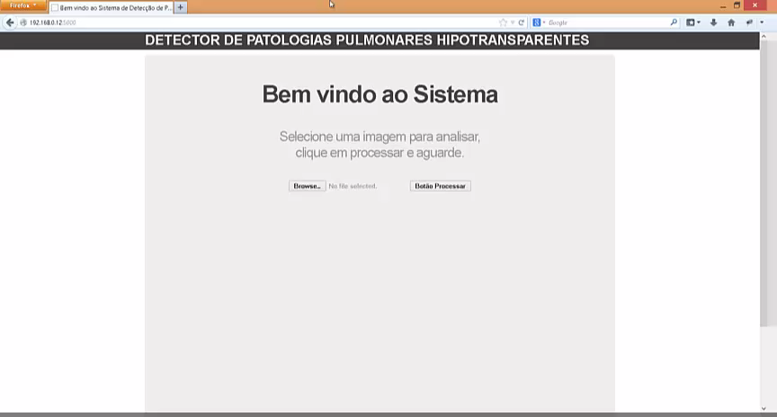
Escolha do Tema | Fundamentos Teóricos | Software| Resultados| Referências
Medicina e Computação
Vídeo de Apresentação do Software
Slides
Centro Universitário de Belo Horizonte | UNIBH
03/12/2013
09/13

Slide 10
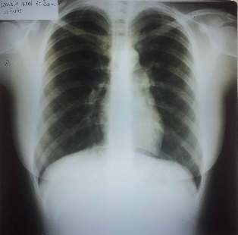
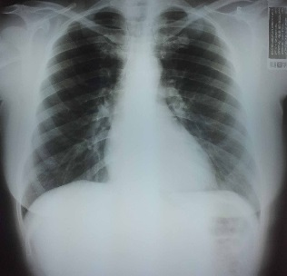

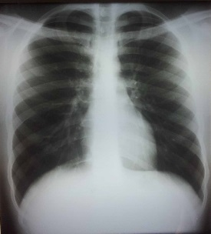
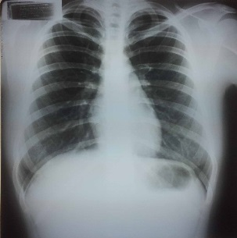
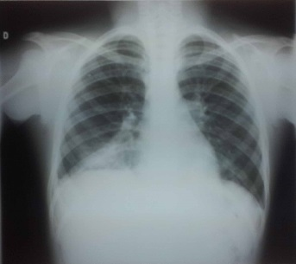
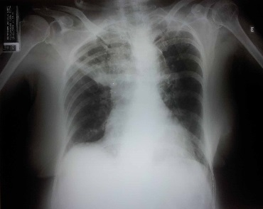
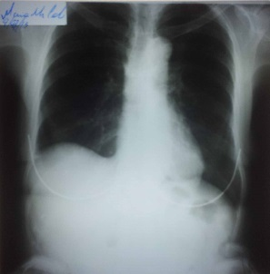
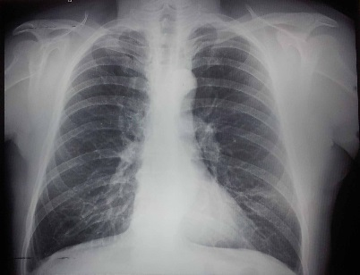
Escolha do Tema | Fundamentos Teóricos | Software| Resultados| Referências
Resultados
90%
9/10
Imagens
Assertadas
Resultados
FONTE: Clinica Escola
Slides
Centro Universitário de Belo Horizonte | UNIBH
28/06/13
10/13

Slide 11
Escolha do Tema | Fundamentos Teóricos | Software| Resultados| Referências
Referências
ALENCAR, M. (2012). Segmentação de imagens/Image segmentation. Acesso em: 23/08/2013. Disponível no endereço eletrônico: http://maalencar.wordpress.com/2012/06/14/image-segmentation/
AWCOCK, G. J.; THOMAS, R. (1996). Applied Image Processing. New York: McGraw-Hill.
CARRILHO, CMDM. (1999). Fatores associados ao risco de desenvolvimento de pneumonia hospitalar na Unidade de Terapia Intensiva do Hospital Universitário Regional do Norte do Paraná, Londrina, PR. Revista da Sociedade Brasileira de Medicina Tropical. Jul-ago. Acesso em: 15/010/2013. Disponível em: http://www.abcdasaude.com.br/artigo.php?329
GONZALEZ, R. C.; WOODS, R. E. Digital Imagem Processing. Massachusetts: Addison-Wesley, 1993. 716p.
JAIN, A. K. (1989). Fundamentals of Digital Image Processing. Englewood Cliffs, NJ: Prentice Hall. 569p
KNOL, Glenn F. (2000). Radiation Detection and Measurement 3rd Edition: Chapter 1, Page 1: John Wiley & Sons; (26 January 2000 21615461651: ISBN 0-471-07338-5.
Slides
Centro Universitário de Belo Horizonte | UNIBH
03/12/2013
11/13

Slide 12
Escolha do Tema | Fundamentos Teóricos | Software| Resultados| Referências
Referências
PEDRINI, H.; SCHWARTZ, W. R. (2007). Análise de Imagens Digitais - Princípios, Algoritmos e Aplicações. 1 ed. São Paulo: Thompson Learning.
ROCHA, M. (2006). Ispiração Nasotraqueal Profunda Precedida De Manobras Fisioterápicas No Tratamento De Atelectasia De Reabsorção Por Rolha De Secreção Em Recém-Nascidos. Dissertação apresentada à Universidade Federal de Santa Catarina para a obtenção de título de Mestre em Ciências Médicas.
SIQUEIRA, M. (2010). Reconhecimento Automático de Padrões em Imagens Ecocardiográficas. Universidade Federal do Rio Grande do Sul, Porto Alegre.
SILVA GA. (1998). Derrames pleurais: fisiopatologia e diagnóstico. Medicina, Ribeirão Preto, 31: 208-215, abr./jun.
SONKA, M.; HLAVAC, V.; BOYLE, R. (1998). Image processing, analysys and machine vision. Pacific Grove: PWS Publishing.
Slides
Centro Universitário de Belo Horizonte | UNIBH
03/12/2013
12/13

Slide 13
Escolha do Tema | Fundamentos Teóricos | Software| Resultados| Referências
Obrigado
Slides
Centro Universitário de Belo Horizonte | UNIBH
03/12/2013
13/13

